Slide 1
LiteOS 内存管理模块改写
中国科大2024OSH课程作业答辩
储溦 张博厚
汪睿 杨译博
2024/7/6

Slide 2

目录
工作内容概述
内存管理机制
测试与结果
创新点与展望

Slide 3
工作内容概述
对待改写代码进一步调研
按模块进行分工

Slide 4
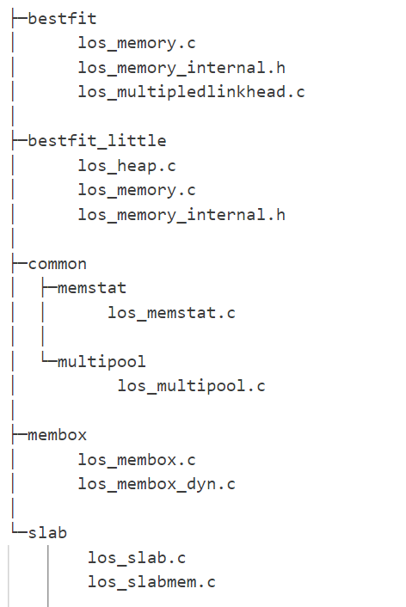
概述
内存管理单元
bestfit/bestfit_little: 基于最佳适配算法实现动态内存管理。
slab：实现了Slab分配器，对于内核对象和小内存块的管理更加高效。
common： 实现内存管理的通用功能。
memstat：统计内存使用量、空闲内存量等。
multipool：提供了多内存池的管理功能。
membox： 静态内存管理，固定大小的内存块分配。
Notes:
Losmemory： 2360
Los_memory_h: 100
Multipledlnkhead： 50 多重双向链表结构，用于管理内存块，以支持最佳适配算法
Memstat: 130
Mulpool: 120
Membox: 230
其他宏定义若干
改写代码量：4000行左右

Slide 5
内存管理机制详解
静态&动态内存管理
slab机制

Slide 6
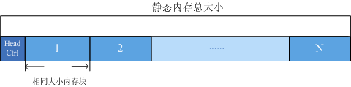
静态内存分配
实质上是一个静态数组，所维护内存池内的块大小在初始化时设定，初始化后块大小不可变更。
分配和释放效率高，静态内存池中无碎片。
只能申请到初始化预设大小的内存块，不能按需申请。

Slide 7
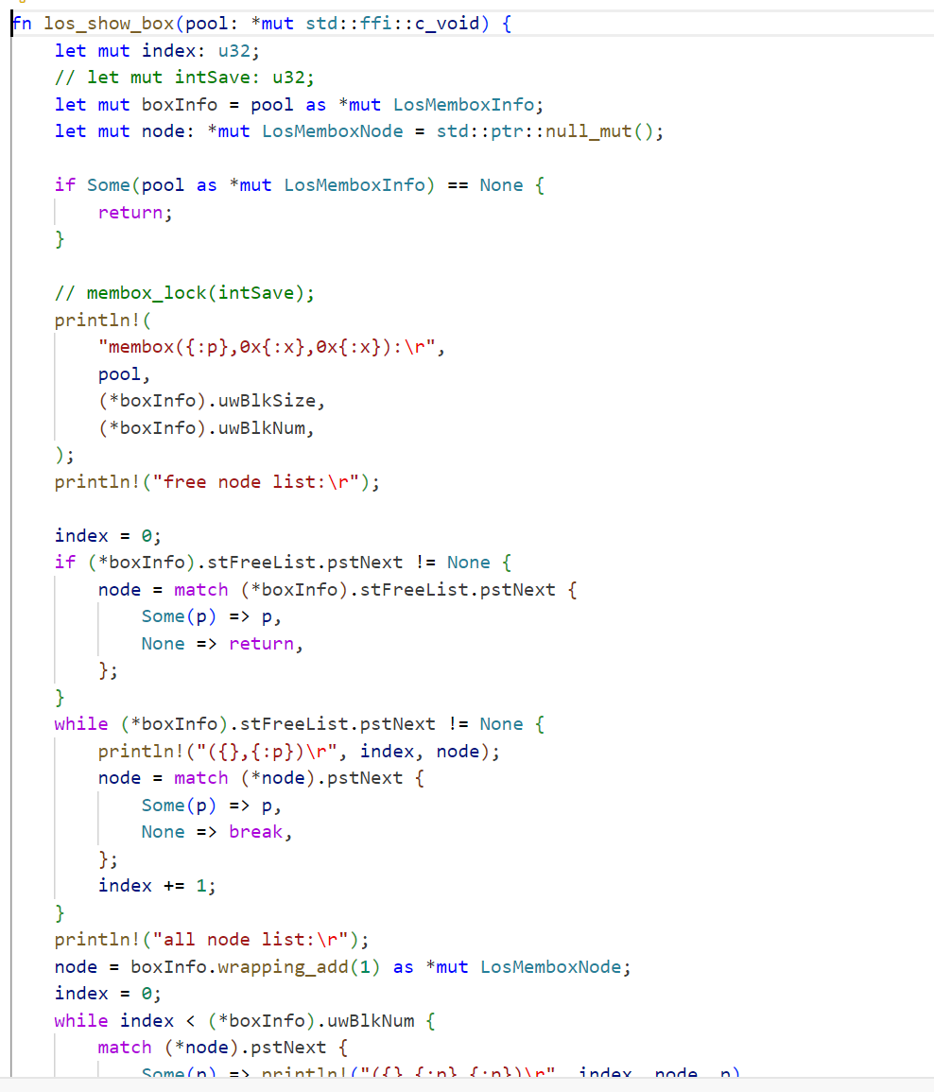
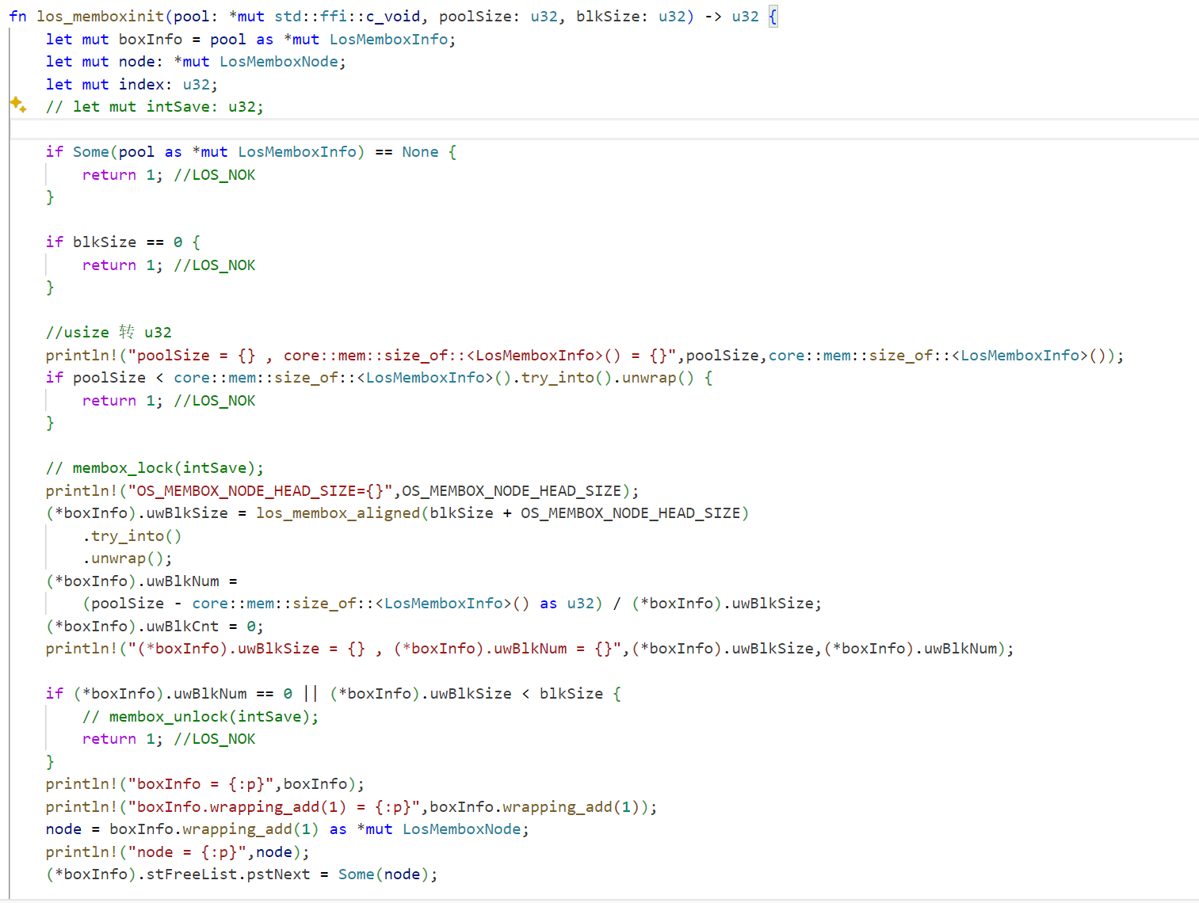
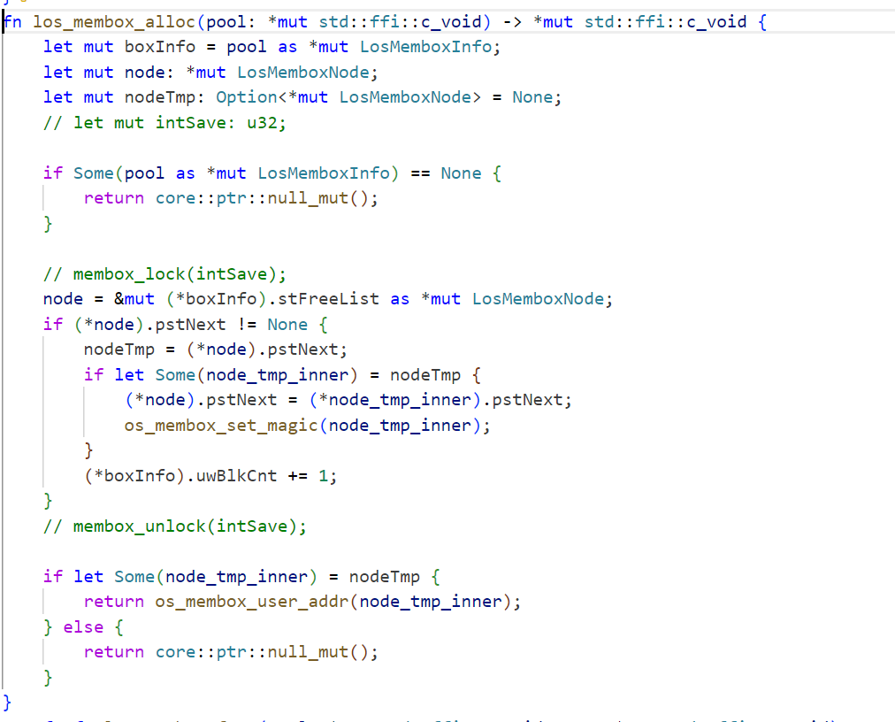
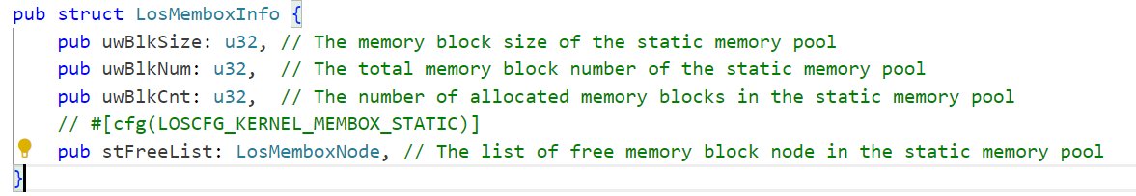
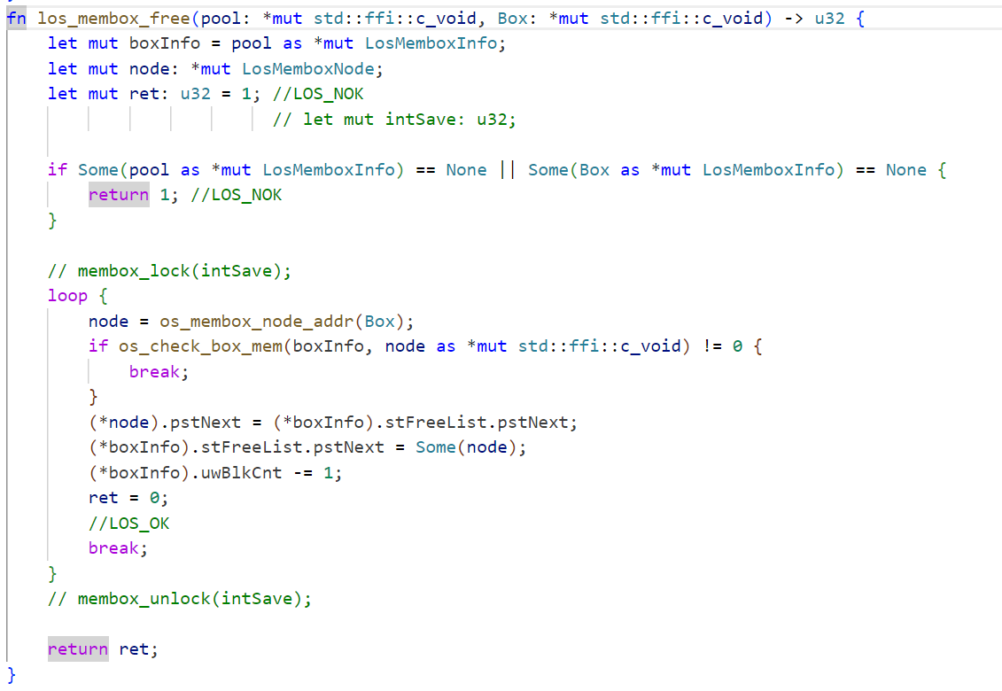
静态内存实现
Notes:
主要执行初始化、清除内存块内容、申请/释放、打印内存池信息等。

Slide 8
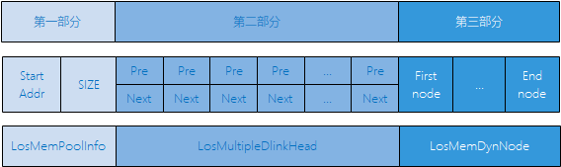
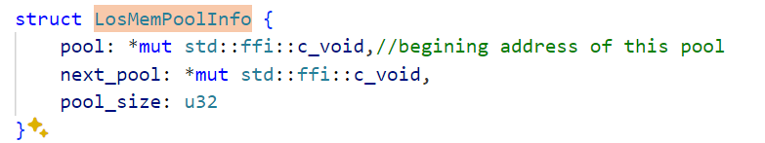
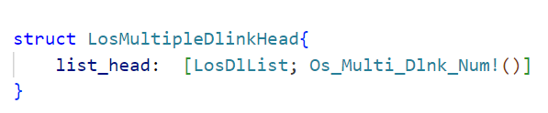
动态内存机制
按需分配，在动态内存池中分配用户指定大小的内存块，
按需分配，灵活性高。
内存池管理更困难，可能出现碎片。
Notes:
第一部分堆内存（也称内存池）的起始地址及堆区域总大小。
第二部分本身是一个数组，每个元素是一个双向链表，所有free节点的控制头都会被分类挂在这个数组的双向链表中。
假设内存允许的最小节点为2^{min}字节，则数组的第一个双向链表存储的是所有size为2^{min}<size< 2^{min+1}的free节点，第二个双向链表存储的是所有size为2^{min+1}<size< 2^{min+2}的free节点，依次类推第n个双向链表存储的是所有size为2^{min+n-1}<size< 2^{min+n}的free节点。每次申请内存的时候，会从这个数组检索最合适大小的free节点以分配内存。每次释放内存时，会将该内存作为free节点存储至这个数组以便下次再使用。
第三部分占用内存池极大部分的空间，是用于存放各节点的实际区域。以下是LosMemDynNode节点结构体申明以及简单介绍：

Slide 9
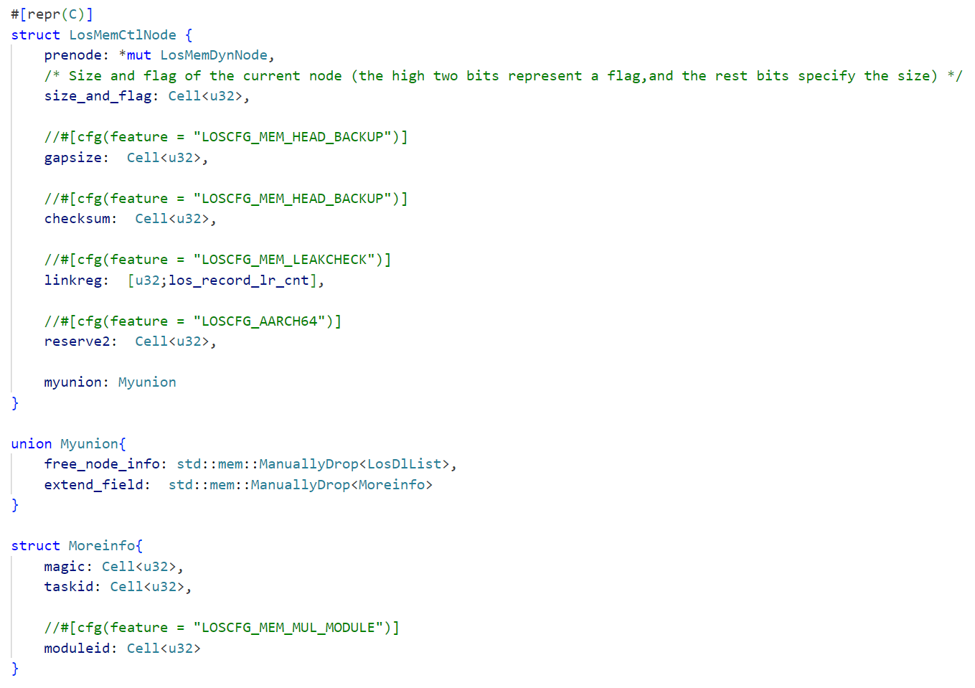
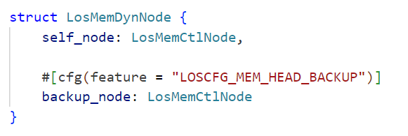
DynNode

Slide 10
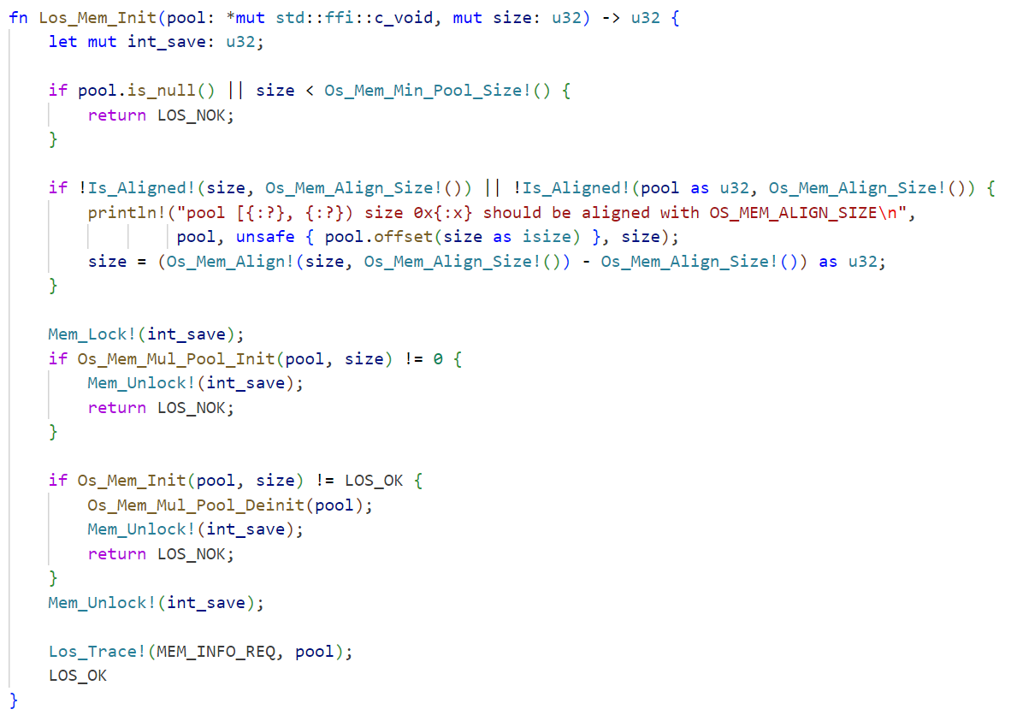
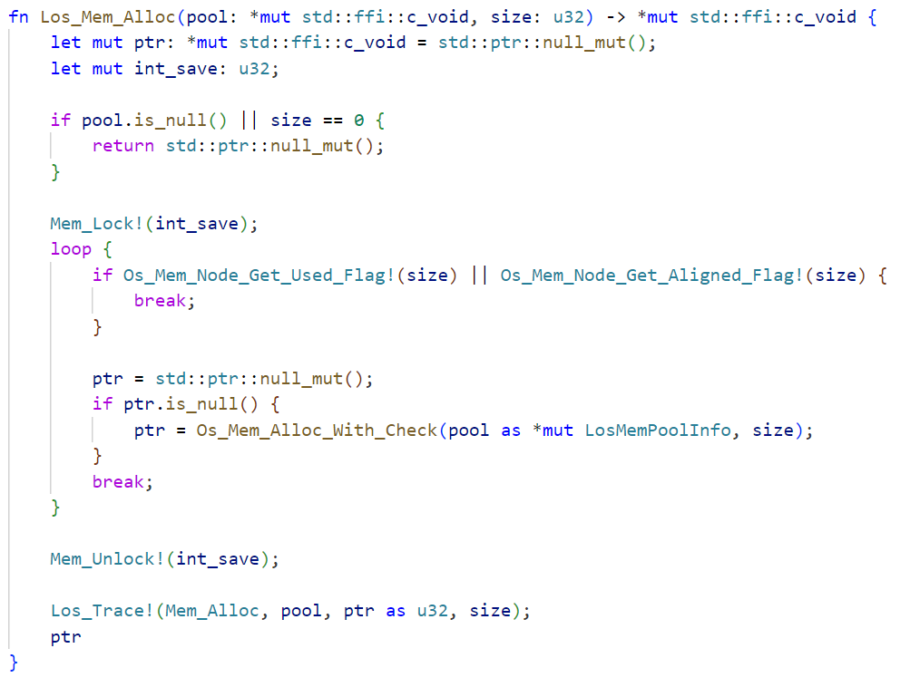
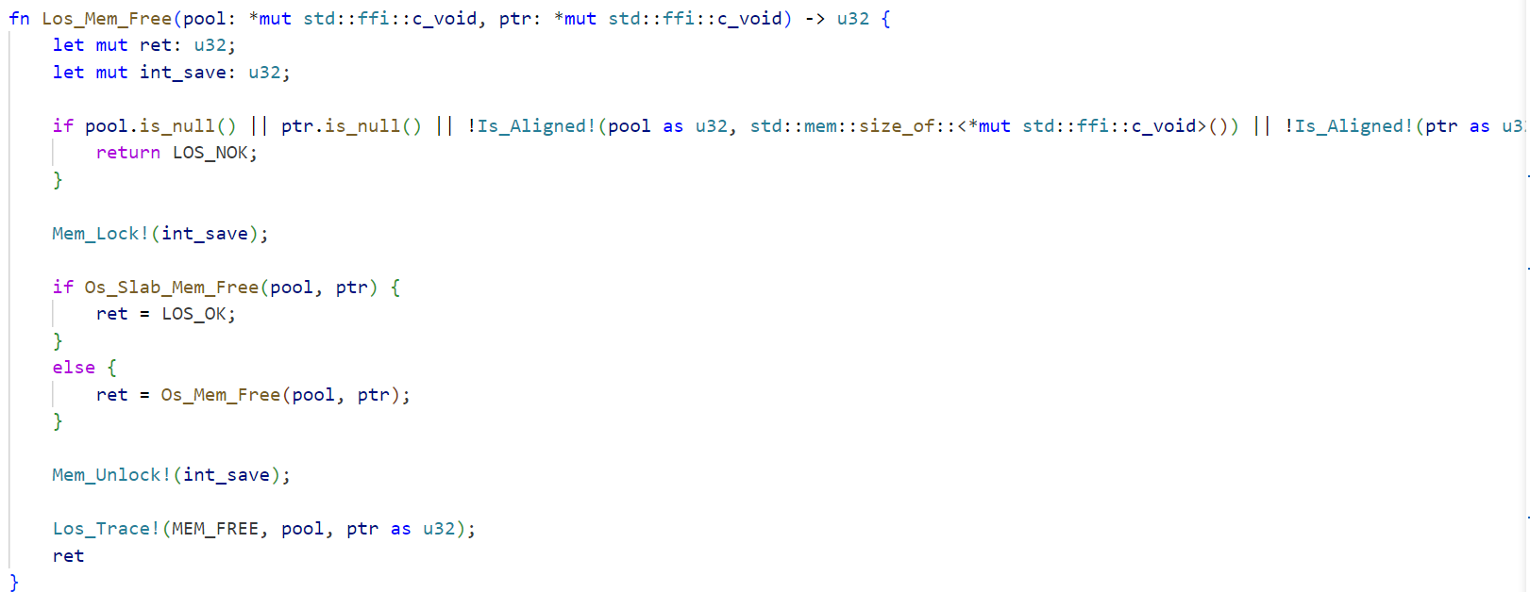
动态内存实现
Notes:
LOS_MemRealloc
按size大小重新分配内存块，并将原内存块内容拷贝到新内存块。如果新内存块申请成功，则释放原内存块
LOS_MemAllocAlign
从指定动态内存池中申请长度为size且地址按boundary字节对齐的内存
LOS_MemPoolSizeGet
获取指定动态内存池的总大小
LOS_MemInfoGet
获取指定内存池的内存结构信息，包括空闲内存大小、已使用内存大小、空闲内存块数量、已使用的内存块数量、最大的空闲内存块大小

Slide 11
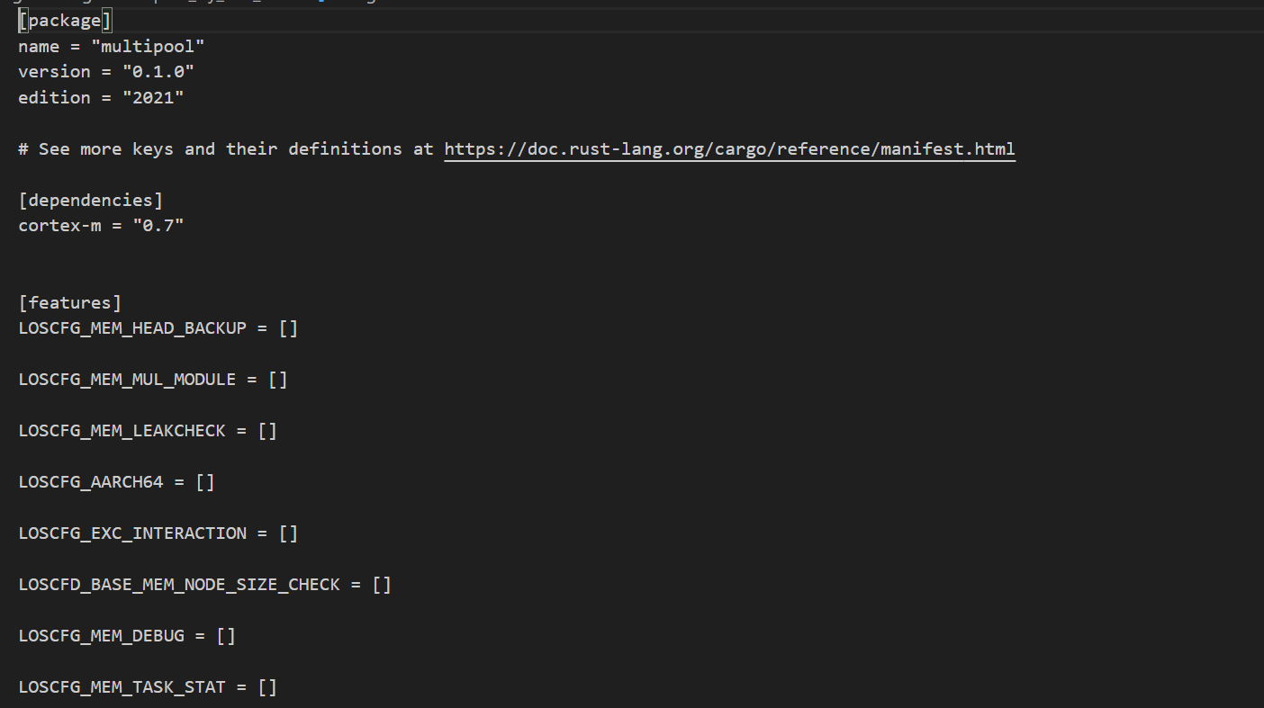

Slide 12
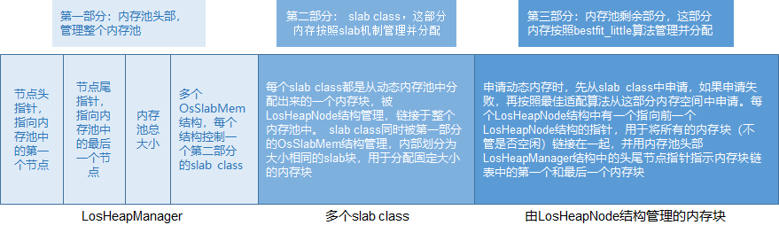
BestfitLittle算法
与Slab机制
Notes:
初始化内存模块时，首先初始化内存池，然后在初始化后的内存池中按照最佳适配算法申请4个slab class，再逐个按照slab内存管理机制初始化4个slab class。
每次申请内存时，先在满足申请大小的最佳slab class中申请（比如用户申请20字节内存，就在slab块大小为32字节的slab class中申请），如果申请成功，就将slab内存块整块返回给用户，释放时整块回收。需要注意的是，如果满足条件的slab class中已无可以分配的内存块，则从内存池中按照最佳适配算法申请，而不会继续从有着更大slab块空间的slab class中申请。释放内存时，先检查释放的内存块是否属于slab class，如果是则还回对应的slab class中，否则还回内存池中。

Slide 13
测试与结果
重点测试内存的初始化、申请与释放

Slide 14
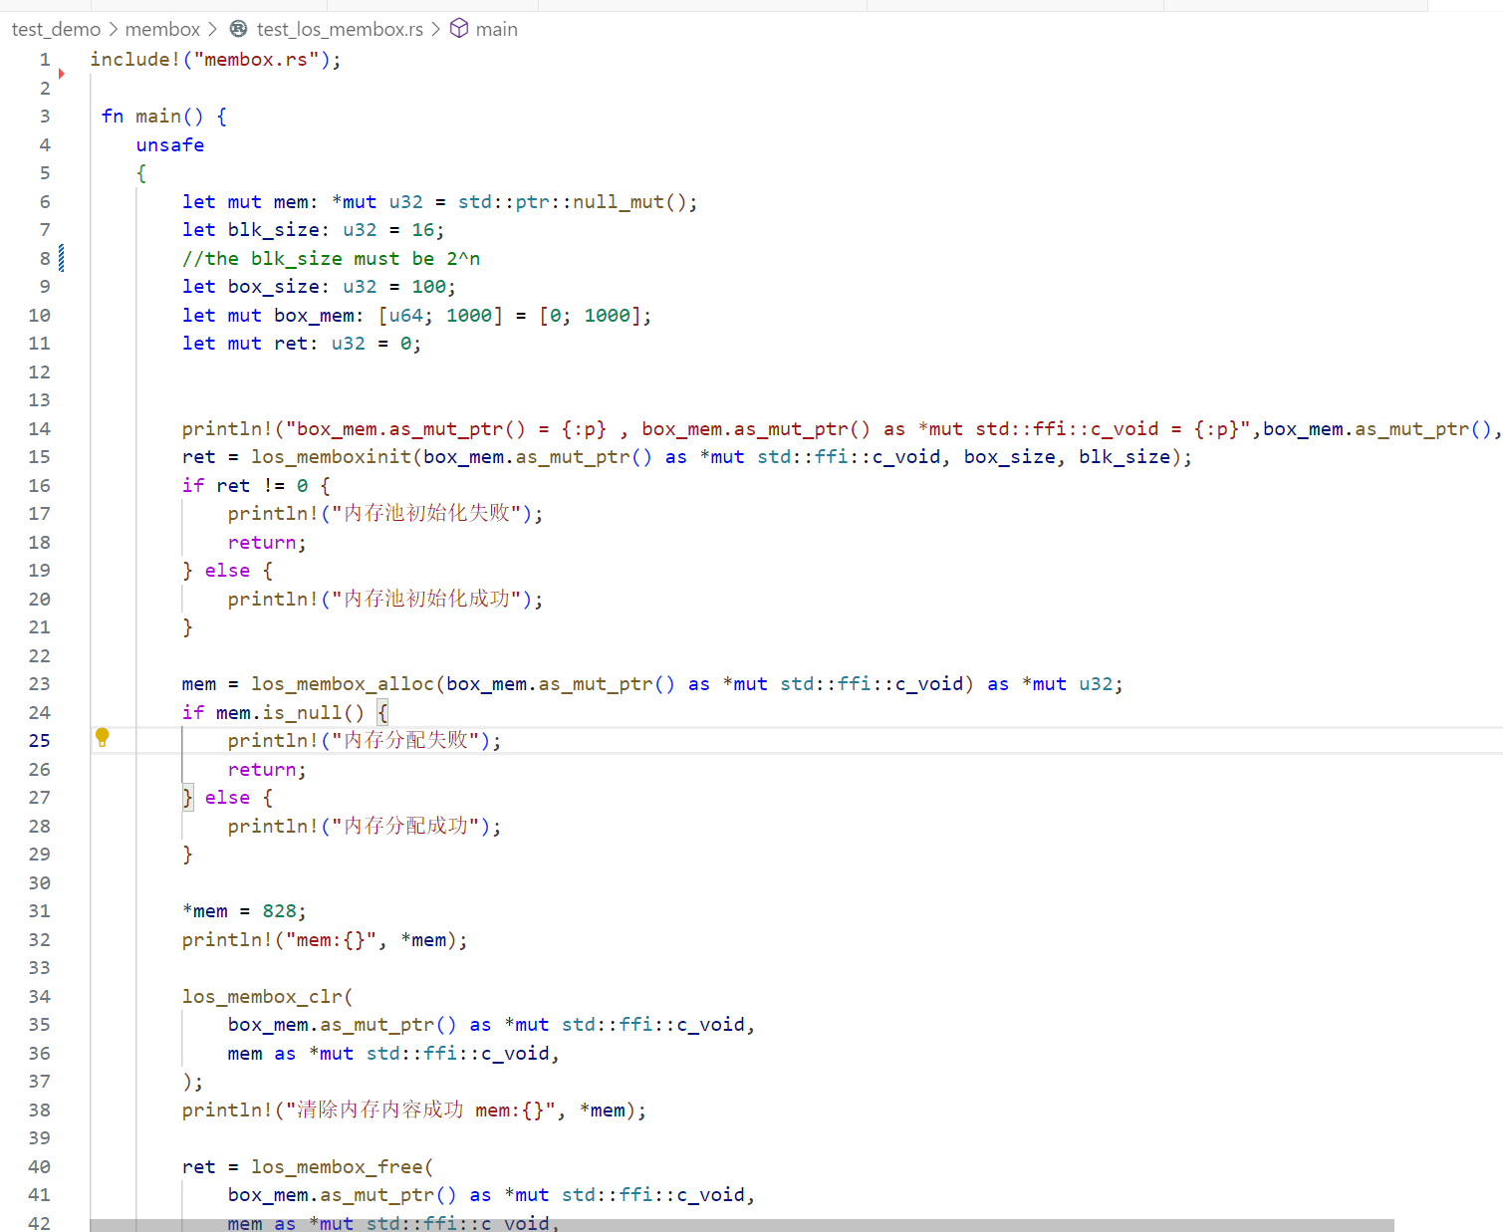
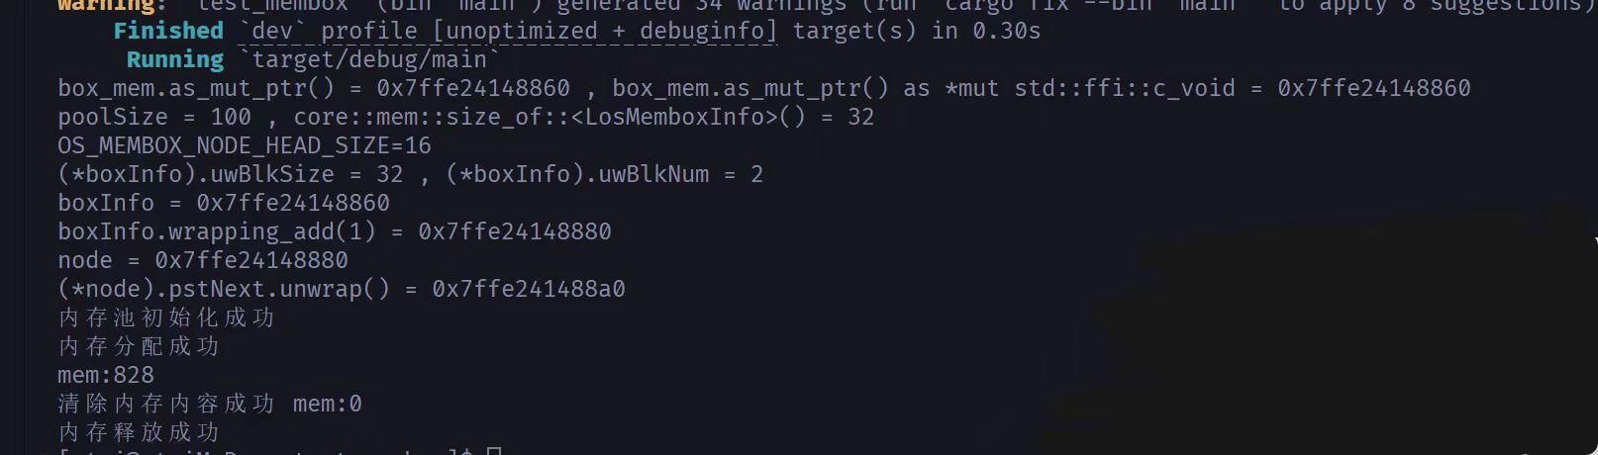
静态内存测试
使用一个固定大小的数组 box_mem 作为内存池的存储空间，并调用 los_memboxinit 函数初始化内存池。
通过 los_membox_alloc 函数从内存池中分配一块内存。检查返回的指针是否为 null。如果不是 null，表示内存分配成功。
调用 los_membox_clr 函数清除分配的内存块的内容。使用 los_membox_free 函数释放之前分配的内存块.

Slide 15
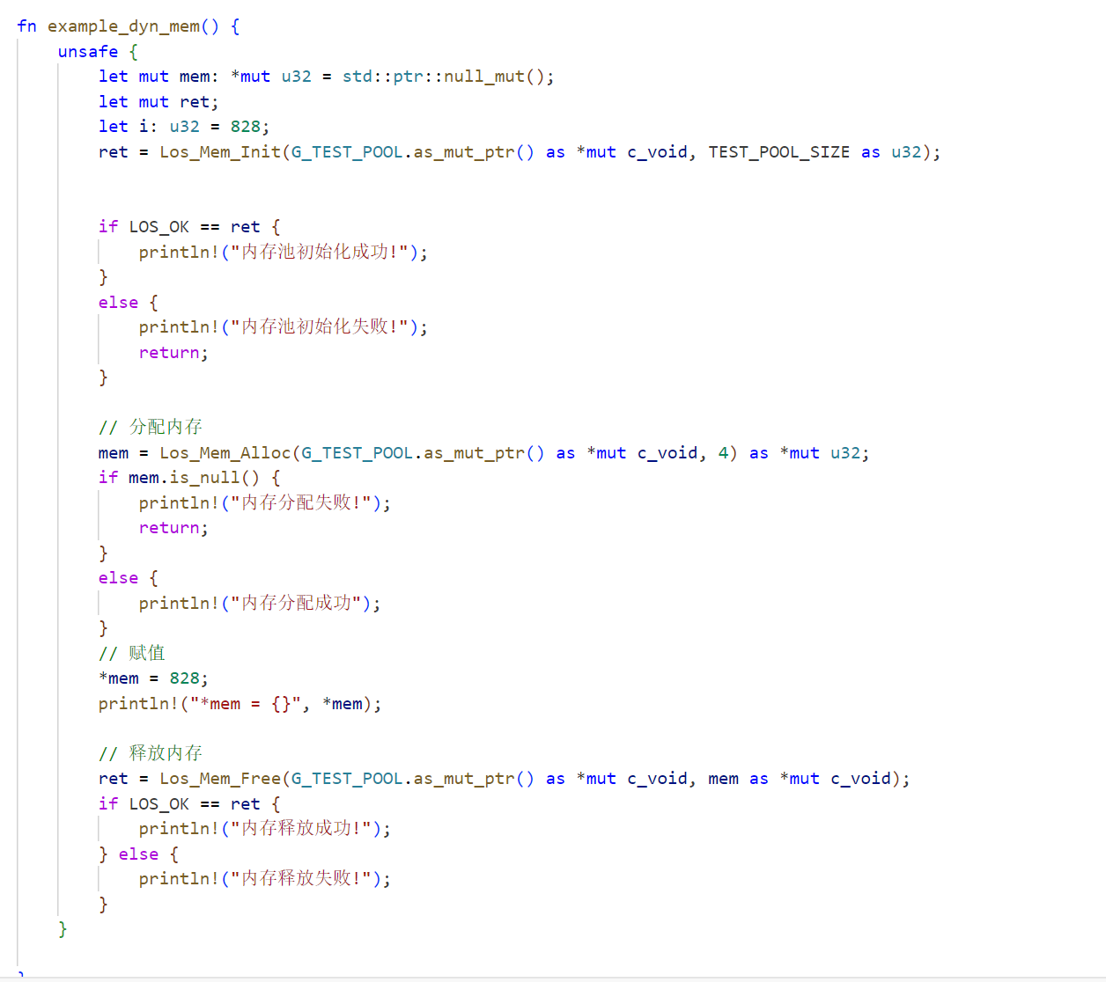
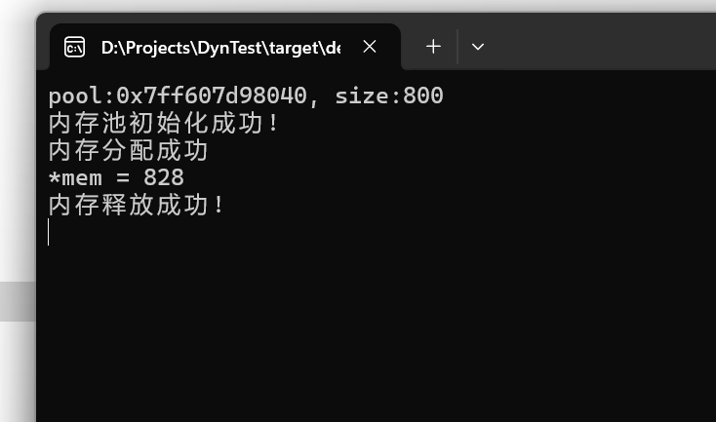
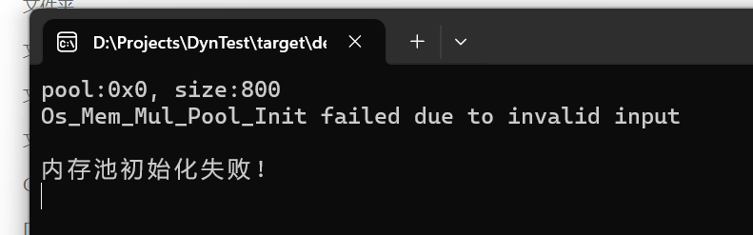
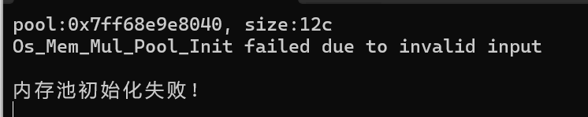
动态内存测试

Slide 16
创新点与展望
我们做了什么，欠缺什么

Slide 17
创新与不足
使用Rust语言的特性，如Cell和ManuallyDrop，来管理内存，利用Cell的内部可变性，有助于保持Rust的内存安全特性。
条件编译特性与多平台特性的保持。如#[cfg(feature = "LOSCFG_AARCH64")]
通过link_reg字段和相关的特性标志（LOSCFG_MEM_LEAKCHECK），保留了内存泄漏检测的功能。
缺少错误处理与共享内存的并发安全性相关考虑，代码可读性与可维护性不够健壮。

Slide 18
总结
首次分析Lite OS这种规模较大、完成度高的项目代码，提高了复杂任务的处理能力。
通过对Rust语言的系统学习，体会到了其类型安全、并发安全的特性。
加深了对系统级编程中的安全性、操作系统各部分的联系与优化设计的理解。

Slide 19
Thanks for Listening！
OSH2024：RageofdUST
储溦 张博厚
汪睿 杨译博

